Slide 1
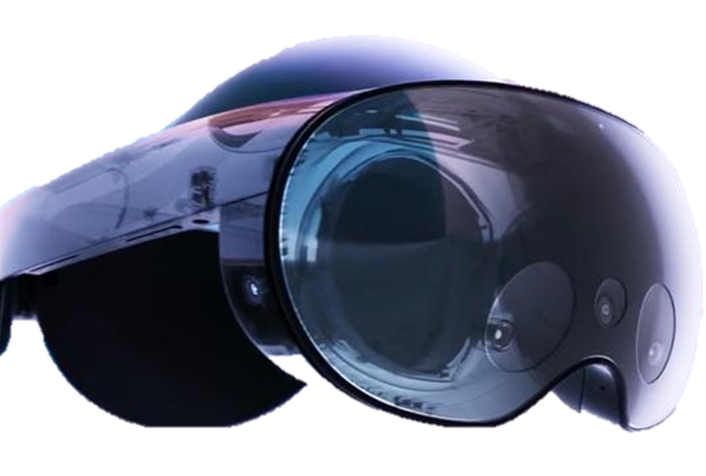
E-sports with VR

Slide 2
『e-sports』をすることで
欠点はあると思いますか？？
全体の約40％
欠点はない。 | 173 | 12％
学力に低下を及ぼす。 | 110 | 8％
視力に悪影響を与える。 | 519 | 38％
生活が昼夜する。 | 370 | 27％
コミュニケーション能力の低下を及ぼす。 | 103 | 7％
その他 | 70 | 5％

Slide 3
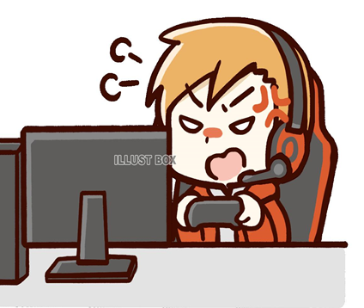
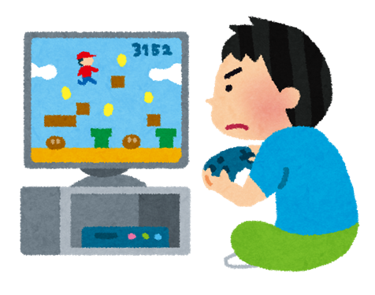
なぜそう思われているのか
1 ゲームを長時間する
夜中までやる人が多い
2 休憩なしにやる人
など

Slide 4
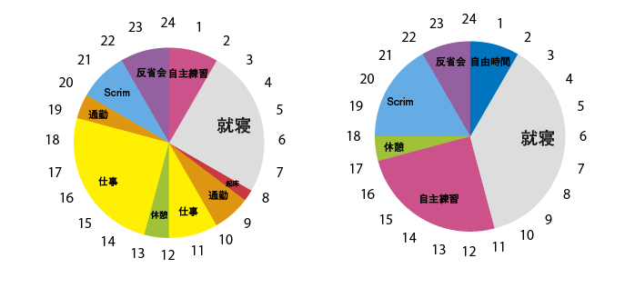
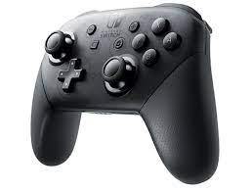
プロゲーマーの平均
・１ プロゲーマーの一日にするゲーム時間は１２時間。
・２ プロゲーマーのゲームの間の休憩時間は１５分から２０分がです。

Slide 5

視力の低下を防ぐには
1 ブルーライトカットめがね
2 ブルーライトコンタクト
3 ブルーライトカットフィルム
4 軽く目を閉じたり遠くを見たりする

Slide 6
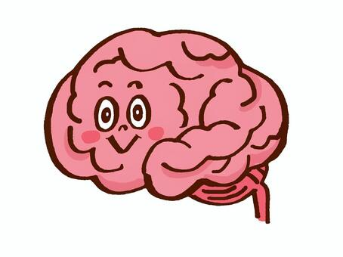
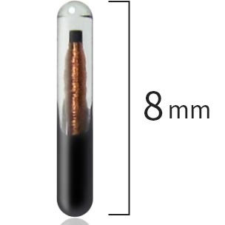
脳e-sports
です。

Slide 7
私たちが提案するのは
VRe-sports
です。

Slide 8
VRは
目の調節や収束の練習を助けることが
できる。
→焦点を切り替える目の能力が向上する。
VR歩行は乗り物酔いを防ぐために最適

Slide 9


VRe-sportsを広めるには！！
学校の授業に取り入れる
地域の祭りに体験ブースを設けてもらう

